Slide 1
Chess101
Мирослав дионисиев, 62390
Павел сарлов, 62393

Slide 2
Съдържание
Идея на проекта
Технологии
Потребителски случаи
Графичен интерфейс

Slide 3
Идея на проекта
Развлечение
Социализиране с близки по интерес хора
Споделяне на любимата игра от всяка точка на земното кълбо

Slide 4
Технологии
HTML5
CSS3
JavaScript ES6

Slide 5
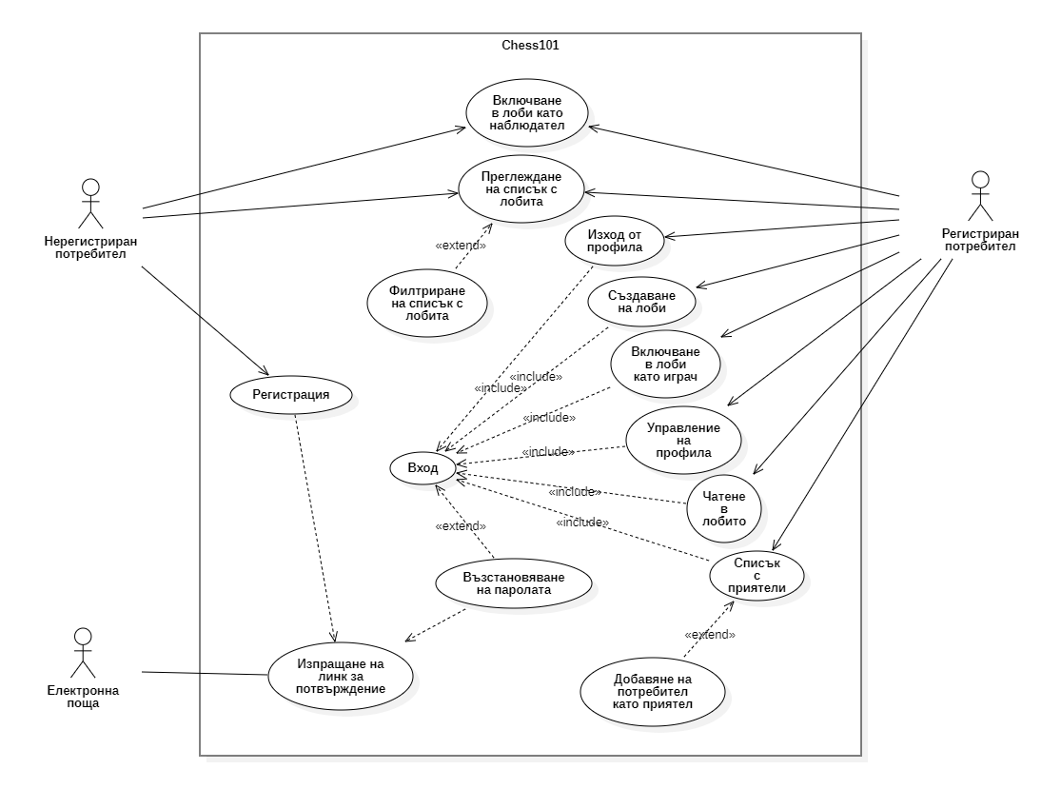
Потребителски случаи

Slide 6
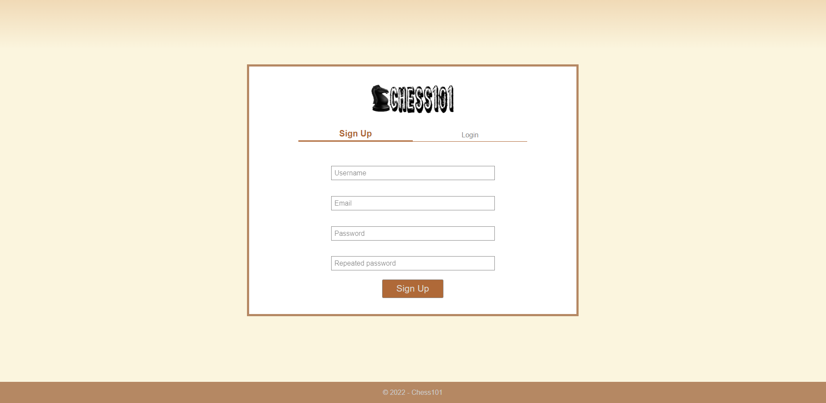
Графичен интерфейс Регистрация

Slide 7
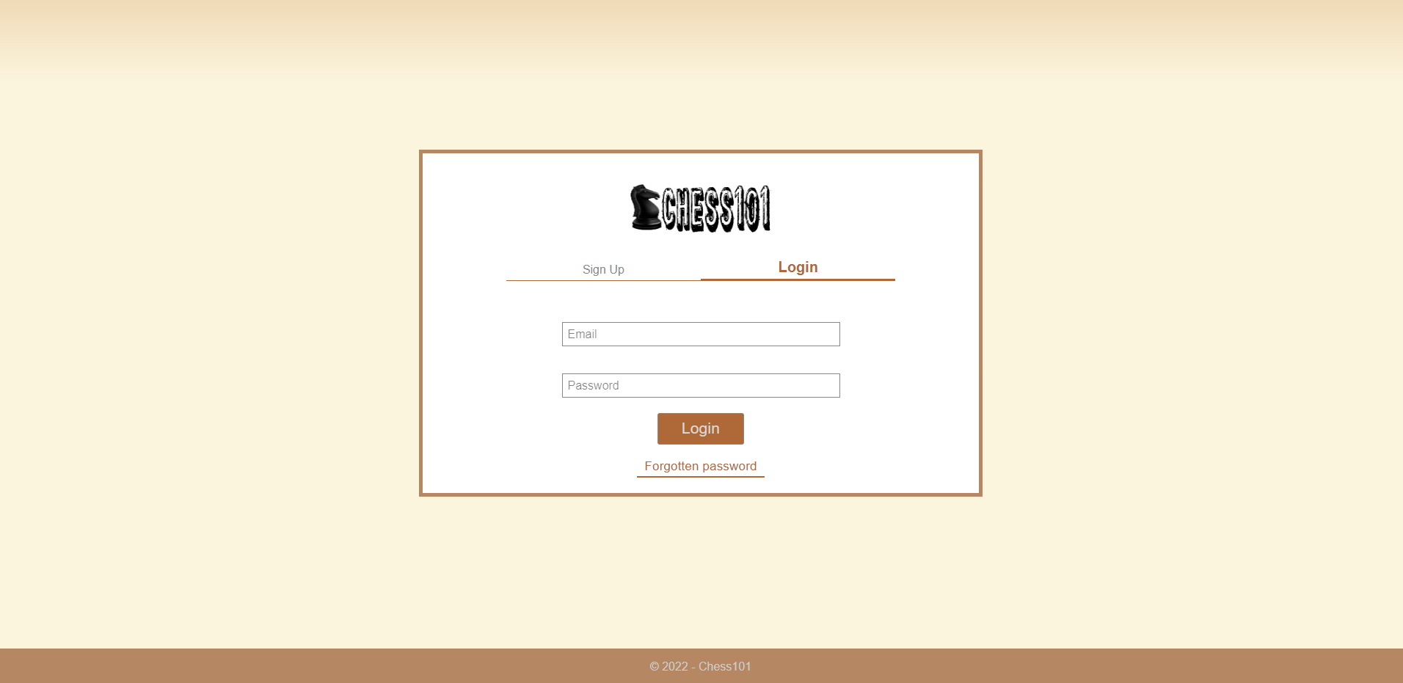
Графичен интерфейс Вход

Slide 8
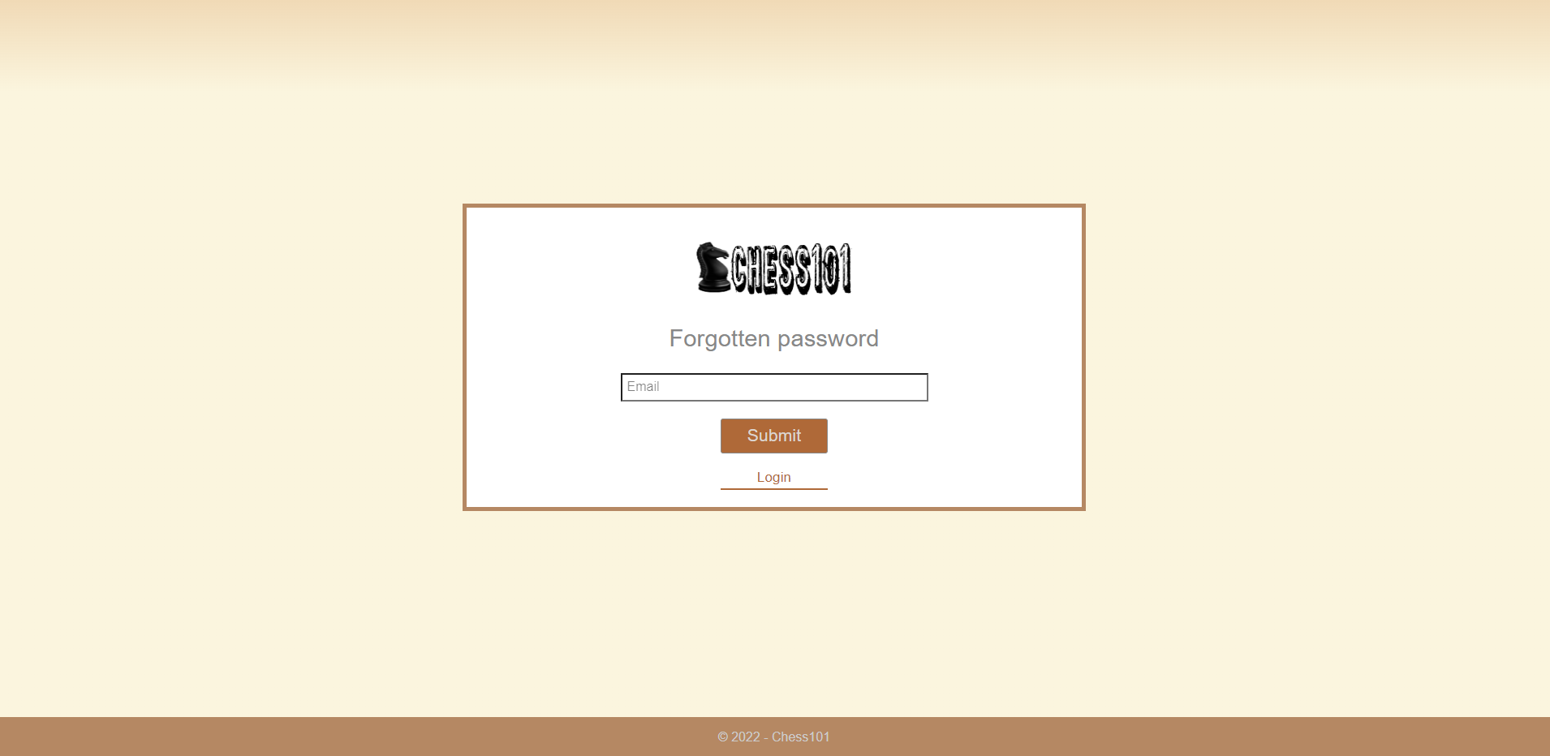
Графичен интерфейс Забравена парола

Slide 9
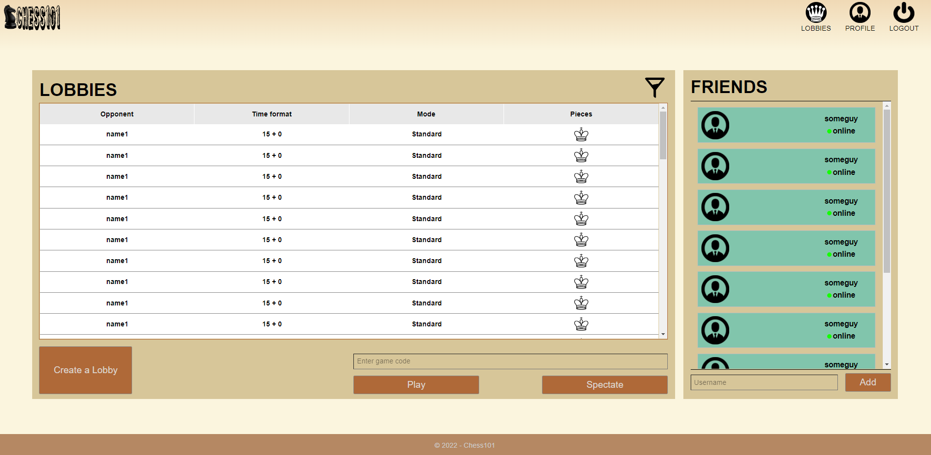
Графичен интерфейс Главна страница

Slide 10
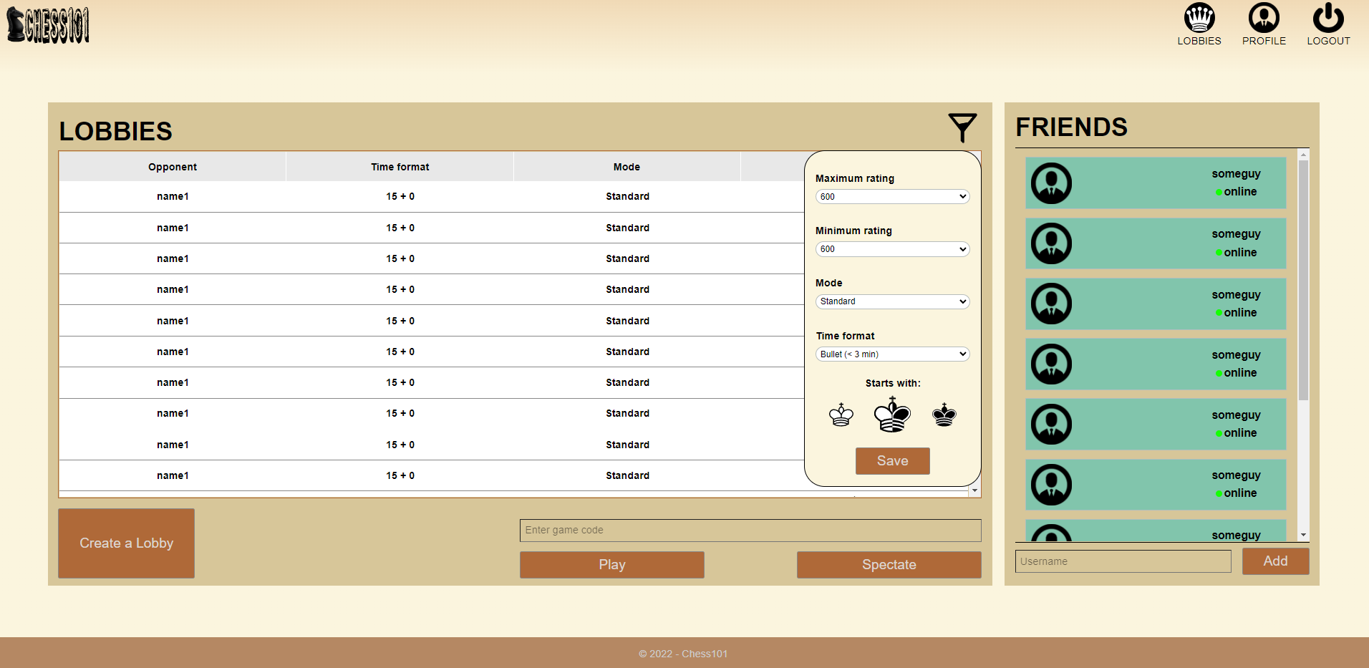
Графичен интерфейс Главна страница - филтър

Slide 11
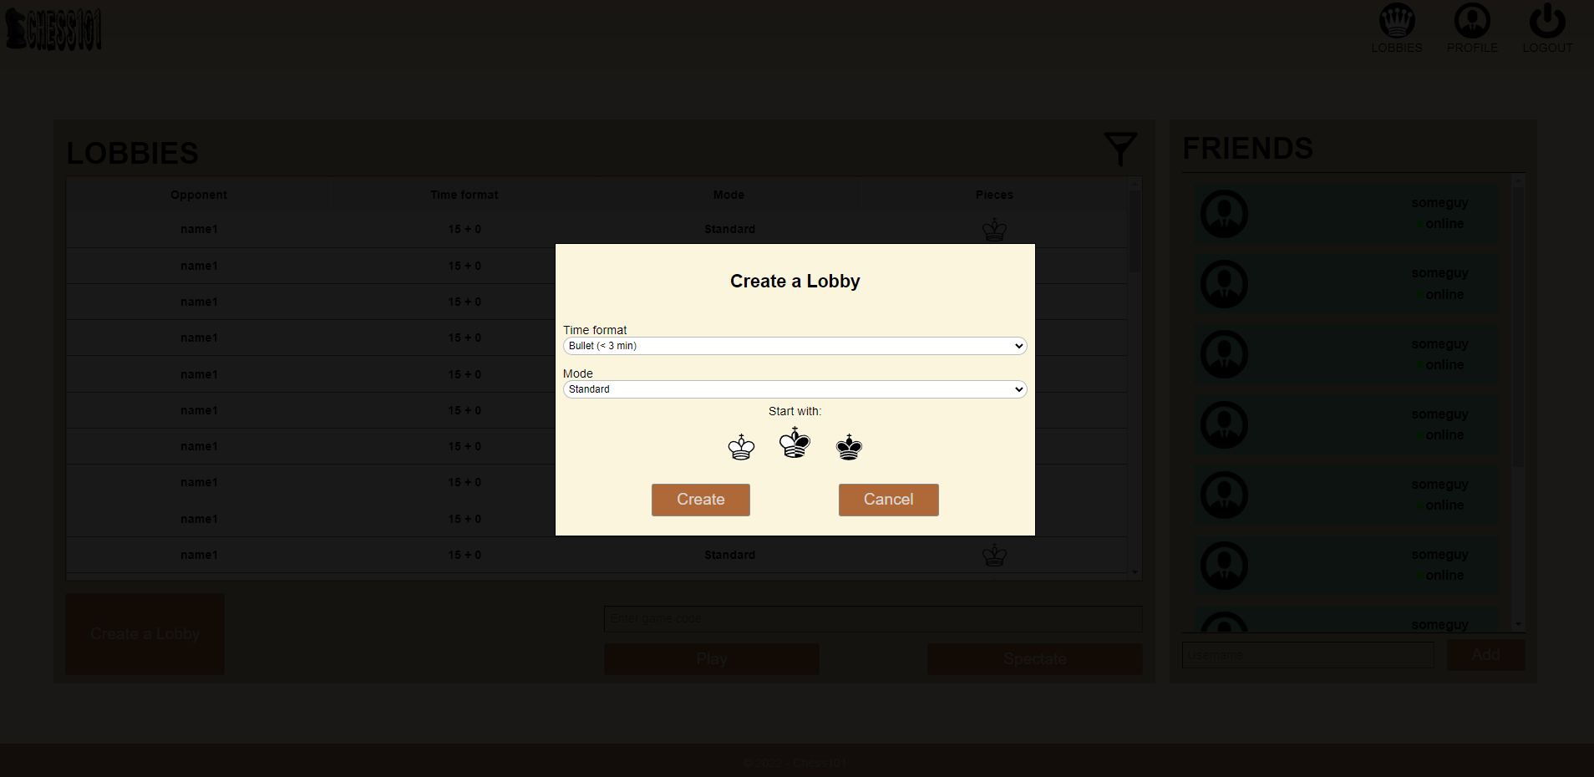
Графичен интерфейс Главна страница – създаване на лоби

Slide 12
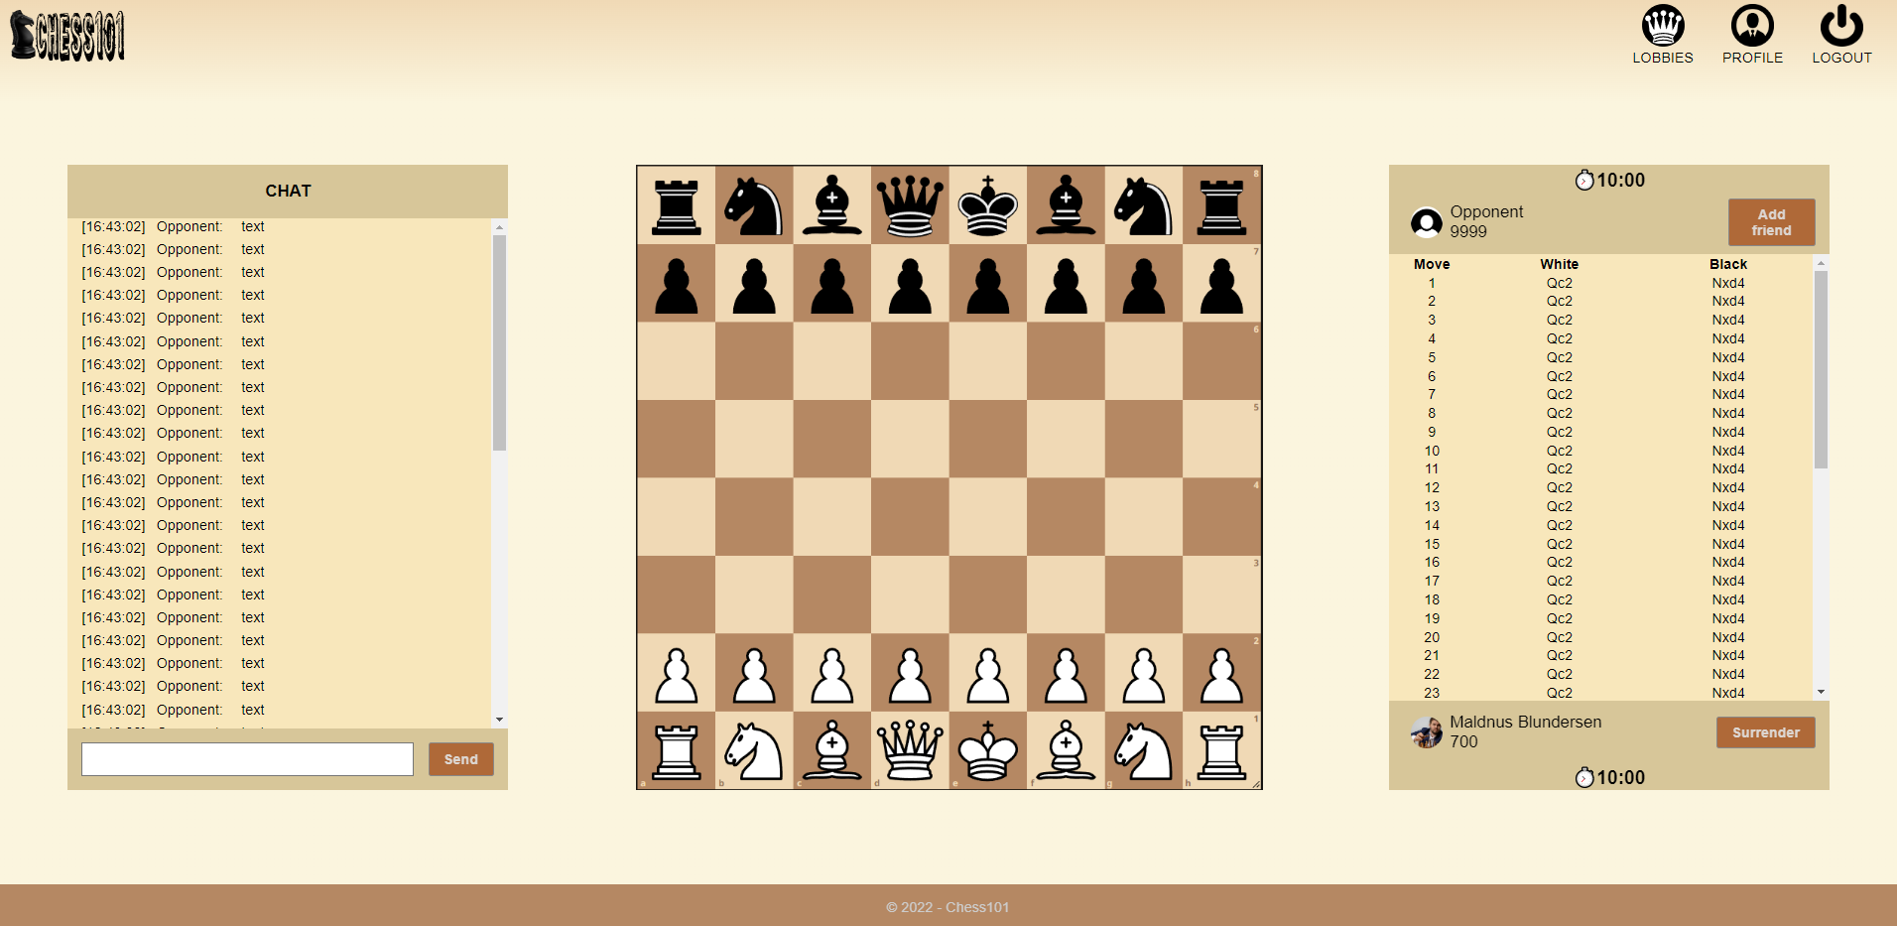
Графичен интерфейс Игра в ход

Slide 13
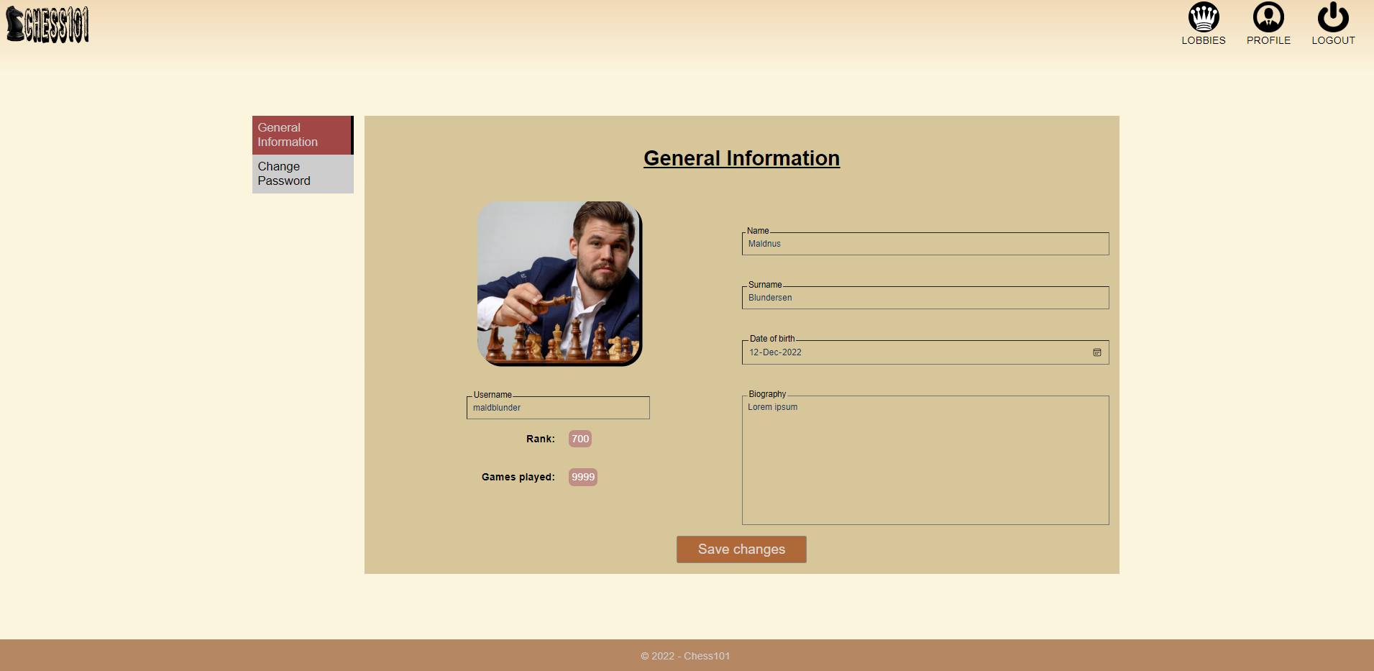
Графичен интерфейс Профил – основна информация

Slide 14
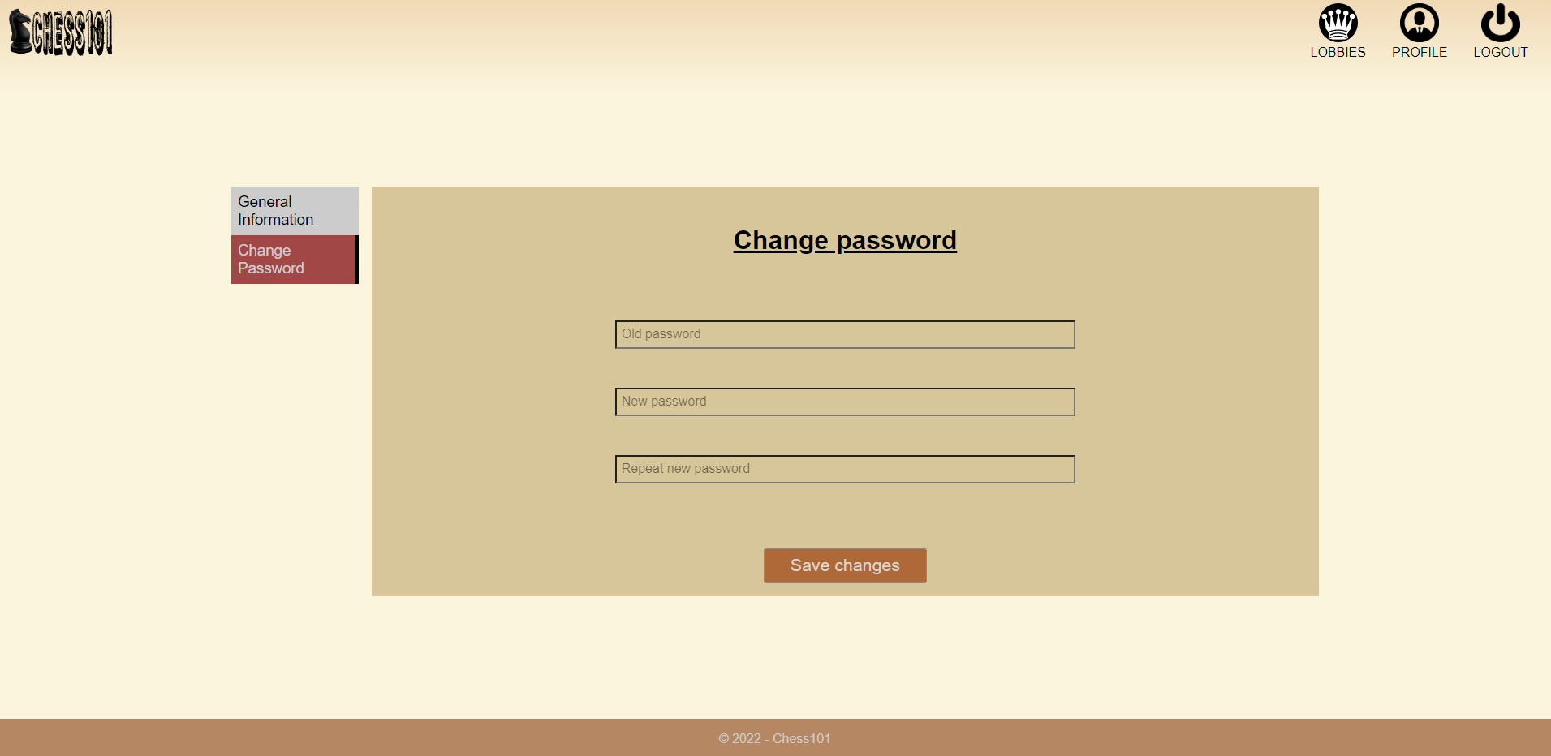
Графичен интерфейс Профил – промяна на паролата

